Slide 1

Informe de actividades
Vinculación y socialización del voto de las y los jaliscienses en el extranjero

Slide 2

Sesión Informativa Tablero Electoral

Slide 3

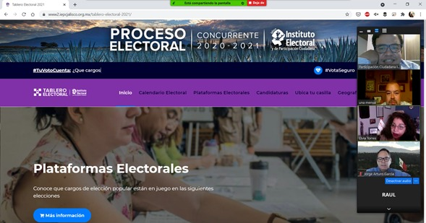
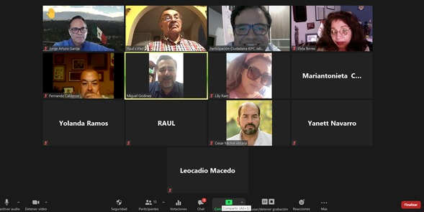
Sesión informativa Tablero Electoral
Sesión con jaliscienses en el extranjero de socialización del Tablero Electoral

Slide 4
Visitas de bajo contacto a municipios

Slide 5
Visitas de bajo contacto
Se realizará una visita al listado de municipios expulsores para promover el voto en general.
Se entregarán posters, libretas, dípticos y bolsas.

Slide 6
Vinculación con instituciones: Tablero Electoral

Slide 7
Vinculación
Aprovechando el canal de vinculación con UDG LA y Conacyt se solicitó colocar link al Tablero Electoral para que votantes desde el extranjero tengan mayor información.
Se está mapeando sitios y medios de interés de jaliscienses en el extranjero para remitir información.

Slide 8
Tablero Electoral

Slide 9
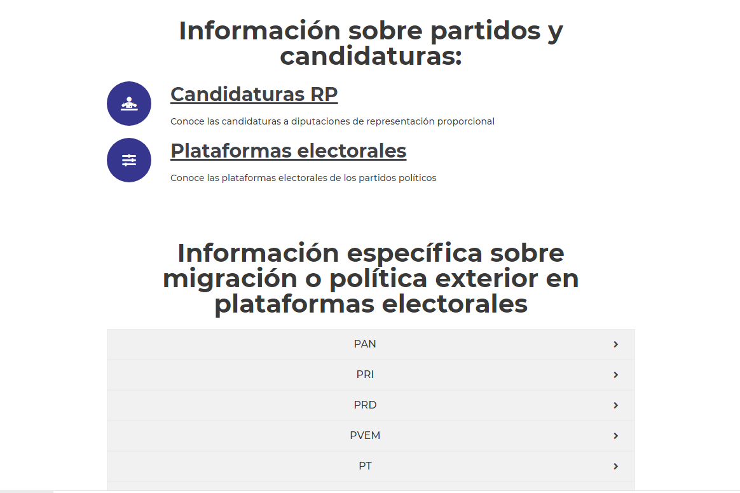
Tablero Electoral
Se diseñó apartado con información específica para el voto desde el extranjero.

Slide 10
Gracias

